Slide 1
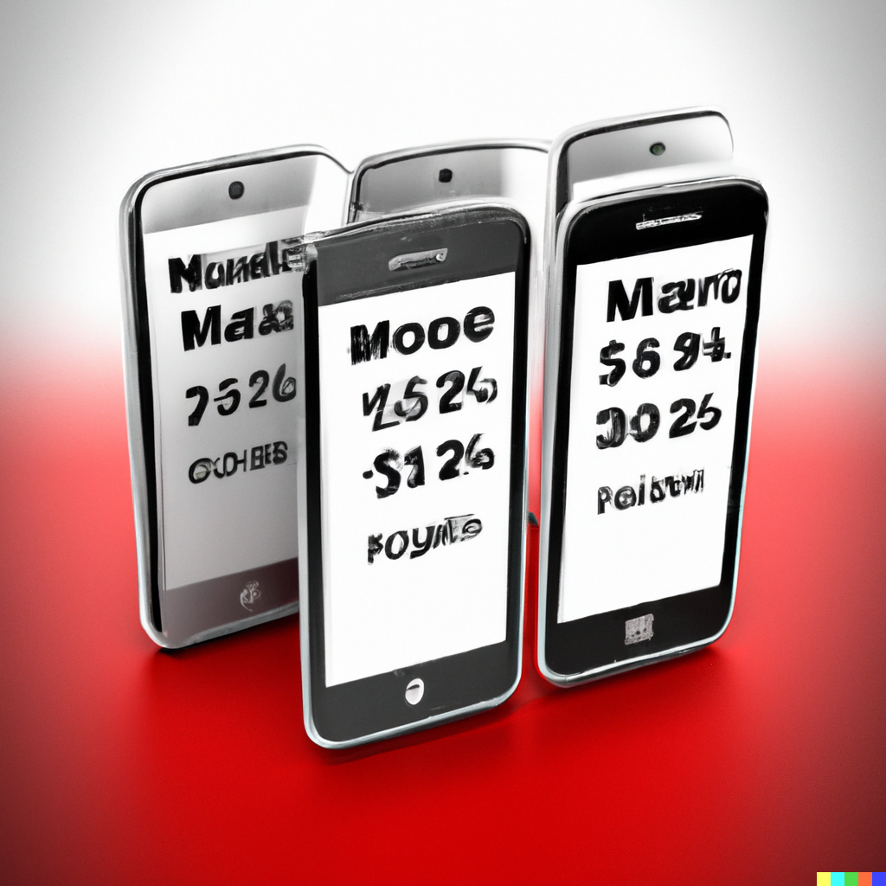
PROYECTO 2
Datos Personales:
Nombre Completo:
Juan Carlos Palacios Banchero
ID Coding Dojo:
81390
Track:
Data Science Fundamentals - Machine Learning
Nombre del proyecto:
MOBILE PRICE CLASSIFICATION
Fecha:
15/01/2023

Slide 2
Objetivo
El objetivo de esta presentación es explicar el desarrollo del proyecto realizado para la aplicación de los conocimientos adquiridos en el curso de Data Science, mediante el cual se busca dar a conocer de manera sencilla cuales fueron los datos analizados, su tratamiento, los modelos de aprendizaje considerados y la recomendación del más adecuado.

Slide 3
Antecedentes
El proyecto se basa en información seleccionada de la sección de competencias de la plataforma Kraggle: https://www.kaggle.com/datasets/iabhishekofficial/mobile-price-classification
Un nuevo fabricante de teléfonos móviles quiere estimar el precio de sus productos y ha recopilado información de ventas de teléfonos móviles de varias empresas de gran participación en el mercado.

Slide 4
Resumen
Descripción del Proyecto
Comprender las relaciones existentes entre las funciones (características) de un teléfono móvil y su precio de venta.
Objetivo del Proyecto
Encontrar un modelo de aprendizaje que permita clasificar en un rango de cuatro clases, que tan alto es el precio.

Slide 5
Características de los móviles de la fuente de datos
Internas
Energía de batería mAh
Externas
Cámara frontal megapíxeles
Rango de precios
Tiene bluetooth
Velocidad del microprocesador
Tiene soporte dual sim
Tiene 4G
Memoria interna en Gigabytes
Núcleos de procesador
Memoria RAM en megabytes
Tiempo de duración de batería
Tiene 3G
Tiene wifi o no
Fondo del móvil en cm
Peso del teléfono móvil
Megapíxeles de la cámara principal
Altura de resolución de píxeles
Ancho de resolución de píxeles
Altura de la pantalla en cm
Ancho de pantalla en cm
Tiene pantalla táctil

Slide 6
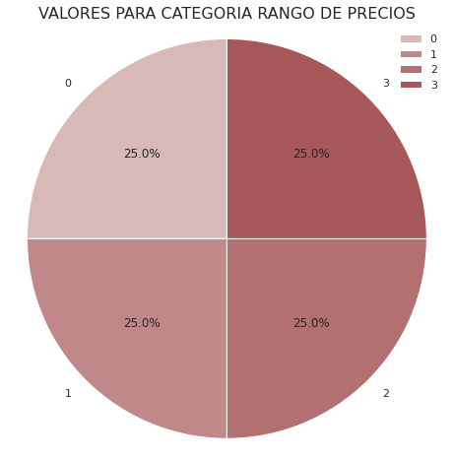
Variable objetivo – Rango de Precios
La variable objetivo, muestra una cantidad balanceada de datos con 500 registros para cada uno.

Slide 7
Análisis Exploratorio
Detalle de la Exploración | Referencia
Revisión de columnas duplicadas | https://pandas.pydata.org/docs/reference/api/pandas.DataFrame.duplicated.html
Revisión de filas duplicadas | https://pandas.pydata.org/docs/reference/api/pandas.DataFrame.duplicated.html
Revisión de valores faltantes | https://pandas.pydata.org/docs/reference/api/pandas.DataFrame.info.html
Revisión de inconsistencias y valores atípicos | https://pandas.pydata.org/docs/reference/api/pandas.unique.html https://pandas.pydata.org/docs/reference/api/pandas.Series.value_counts.html
Visualizaciones: Grafico tipo Pie Histogramas Boxplot Diagramas de Barras Producción de Mapa de Calor Gráficos de dispersión | https://matplotlib.org/stable/api/_as_gen/matplotlib.pyplot.pie.html https://pandas.pydata.org/docs/reference/api/pandas.DataFrame.hist.html https://pandas.pydata.org/docs/reference/api/pandas.DataFrame.boxplot.html https://matplotlib.org/stable/api/_as_gen/matplotlib.pyplot.bar.html https://seaborn.pydata.org/generated/seaborn.heatmap.html https://seaborn.pydata.org/generated/seaborn.scatterplot.html
Referencias de códigos utilizados en el desarrollo del proyecto
Librerías | Referencia
Numpy | https://numpy.org/
Pandas | https://pandas.pydata.org/
Matpotlilb | https://matplotlib.org/stable/api/_as_gen/matplotlib.pyplot.pie.html
Seaborn | https://seaborn.pydata.org/

Slide 8
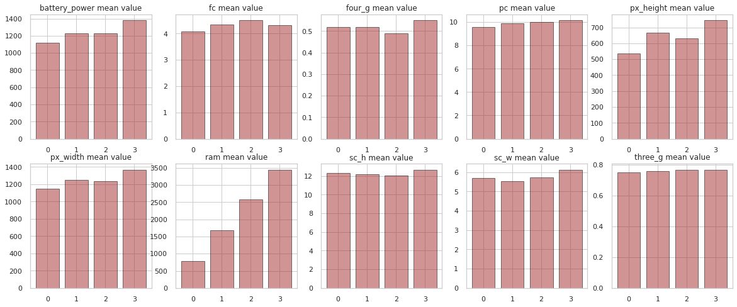
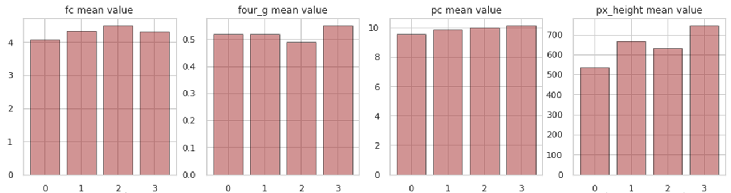
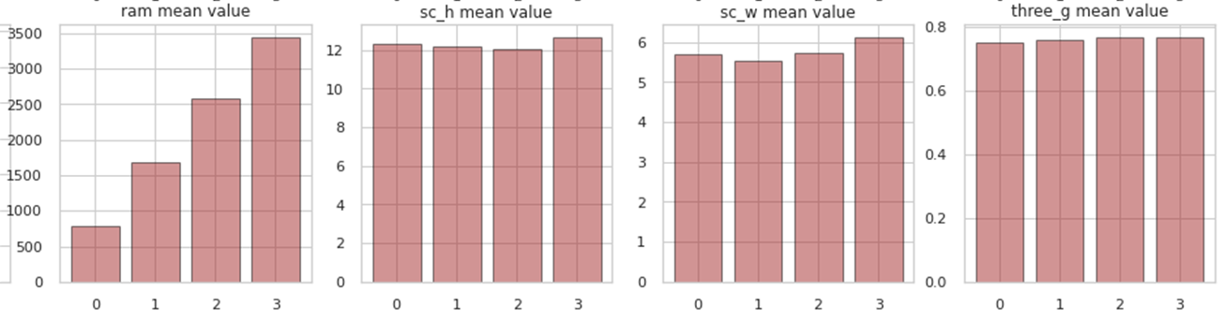
Análisis de las características seleccionas por Rango de Precio
Rango de Precios
En la grafica de las características con respecto al rango de precios, se han marcado con línea pespunteada las características internas Batería, Pixeles de Alto y Ancho y Memoria RAM, las cuales muestran una diferenciación por cada rango, resaltando la Memoria RAM con una marcada. El resto de casi no hay diferencias.

Slide 9
Características seleccionadas
Externas
(9)
Internas
(11)
Rango de Precios
(1)
.
Memoria RAM (*)
Batería
Pixeles de alto
Pixeles de ancho
Cámara frontal
Primer cámara
4G
3G
Altura de Pantalla
Ancho de Pantalla
Rango de Precios (*)
(*) De las veintiún características analizadas se encontró correlación únicamente entre once de ellas,
descartando el resto para ser usadas en los modelos de aprendizaje automático.

Slide 10
Modelos de clasificación elegidos
Decision Tree
Bagged Tree
KNN
Logistic Regresión
vs

Slide 11
Tabla de resultados
Modelo | Parametro | Numero | Training Accuracy | Test Accuracy | Aciertos | Desaciertos
Decission Tree | max_depth | 4 | 0.87 | 0.80 | 79.0% | 21.0%
Bagged Tree | n_estimators | 10 | 1.00 | 0.84 | 77.4% | 22.6%
KNN | n_neighbors | 8 | 0.71 | 0.61 | 60.8% | 39.2%
Logistic Regression | c | 1 | 0.96 | 0.92 | 92.1% | 7.9%
Se recomienda el modelo de Regresión Logística para ser utilizado para este caso, por presentar los coeficientes de determinación mas altos, para las variables de entrenamiento y de prueba respectivamente y el porcentaje mas alto de aciertos que presenta de las predicciones con respecto a los valores reales.

Slide 12
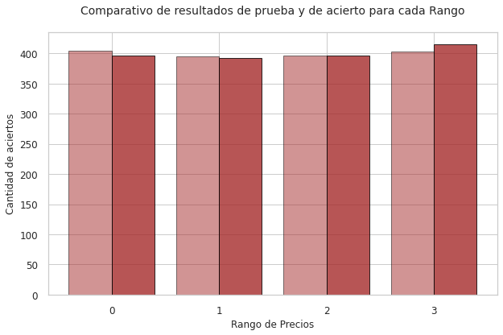
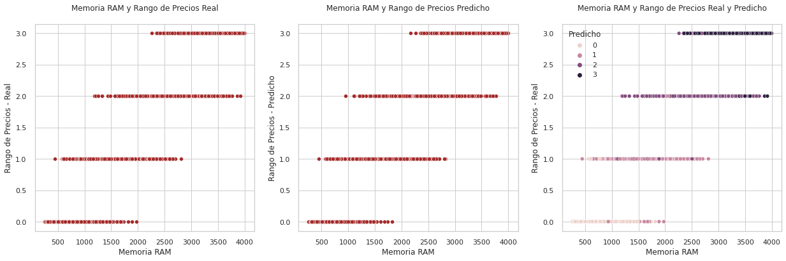
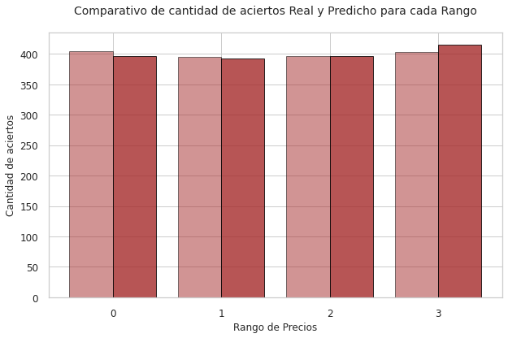
Visualización de Resultados
Real
Predicho
En el grafico de la izquierda se observa la similitud de las cantidades de los resultados de prueba y de aciertos predichos para cada rango de precios y en el de la derecha la dispersión de los datos tomando la variable RAM que presentó la mayor correlación con la variable objetivo, apreciándose los colores de los desaciertos correspondientes.

Slide 13
Conclusiones
Las data trabajada cuenta con dos mil observaciones de veintiún características o funciones internas y externas de los teléfonos móviles, de las cuales solo once características mostraron guardar una correlación entre ellas.
La variable objetivo “Rango de Precios”, esta compuesta por cuatro grupos enumerados del 0 al 3 y contiene información balanceada para cada uno de estos cuatro grupos con 500 observaciones para cada uno.
Del análisis efectuados sobre cada característica respecto a cada grupo se observa un diferenciación por las funciones internas Batería, Pixeles Alto y Ancho y Memoria RAM evidenciando esta última mucha incidencia en el rango de precios.
Se eligieron cuatro modelos de clasificación para evaluar resultados de los mismos, utilizando las once características seleccionadas: Decission Tree, Bagged Tree, KNN y Logistic Regresión, encontrando en es ultimo los mejores resultados para la predicción de los valores de la variables rango de precios.

Slide 14

Gracias por su atención!

